Slide 1
جامعة المجمعة كلية المجتمع لجنة الأنشطة الطلابية
العدد السادس عشر
من المجلة المرئية
التي تصدرها لجنة الأنشطة الطلابية

Slide 2
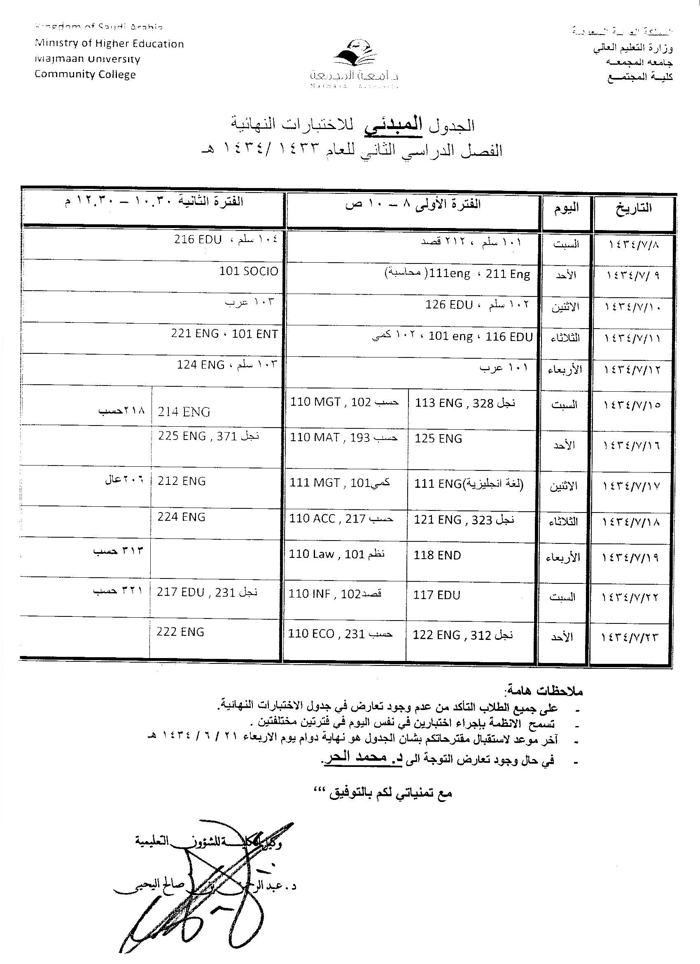
وكيل الكلية للشؤون التعليمية يعتمد جدول الاختبارات المبدئ

Slide 3
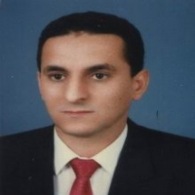
وكيل الكلية للشؤون التعليمية يعتمد جدول الاختبارات المبدئ
في حالة وجود تعارض التوجه للدكتور محمد الحر
في موعد غايته
1434/6/21 هـ

Slide 4
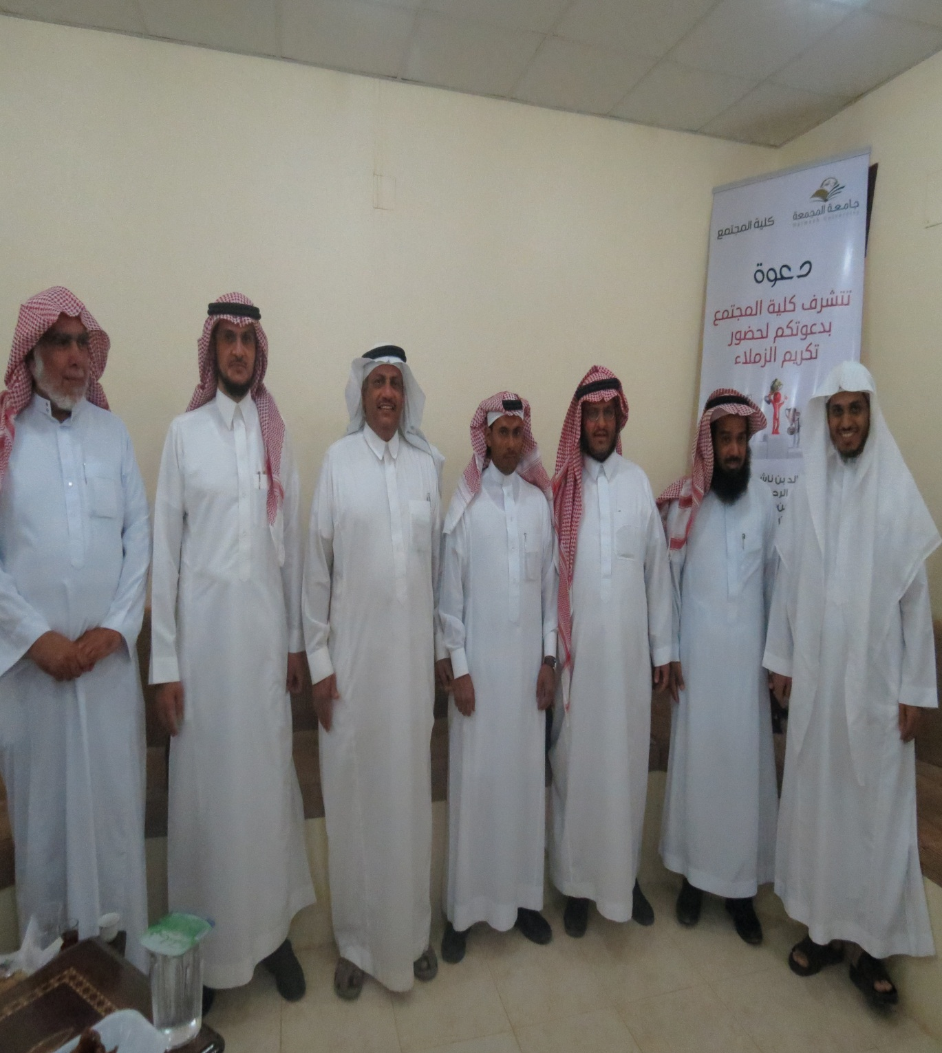
الكلية تكرم الزملاء الحاصلين على الدكتوراه
بمشاركة
عميد شؤون أعضاء هيئة التدريس و الموظفين
و وكيل عمادة القبول والتسجيل

Slide 5
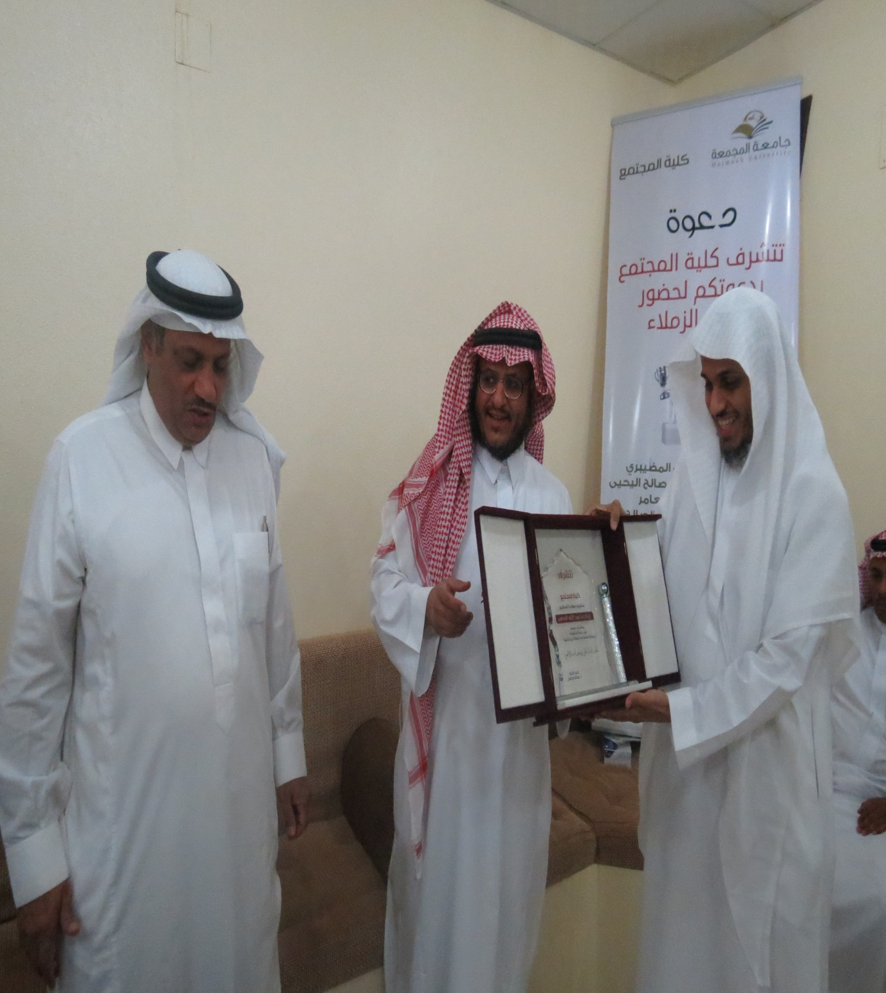
الكلية تكرم الدكتور زياد العامر
لحصوله على درجة الدكتوراه
بمشاركة
عميد شؤون أعضاء هيئة التدريس و الموظفين
و وكيل عمادة القبول والتسجيل
و منسوبي الكلية

Slide 6
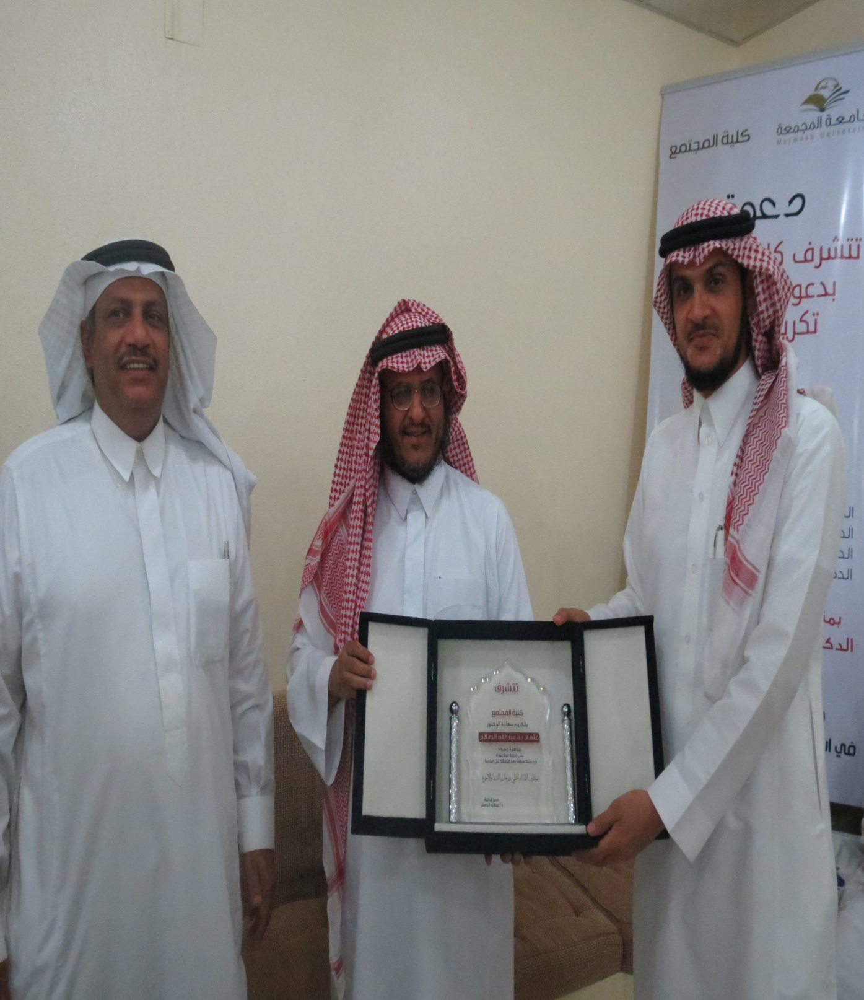
الكلية تكرم الدكتور عثمان الصالح
لحصوله على درجة الدكتوراه
بمشاركة
عميد شؤون أعضاء هيئة التدريس و الموظفين
و وكيل عمادة القبول و التسجيل و منسوبي الكلية

Slide 7
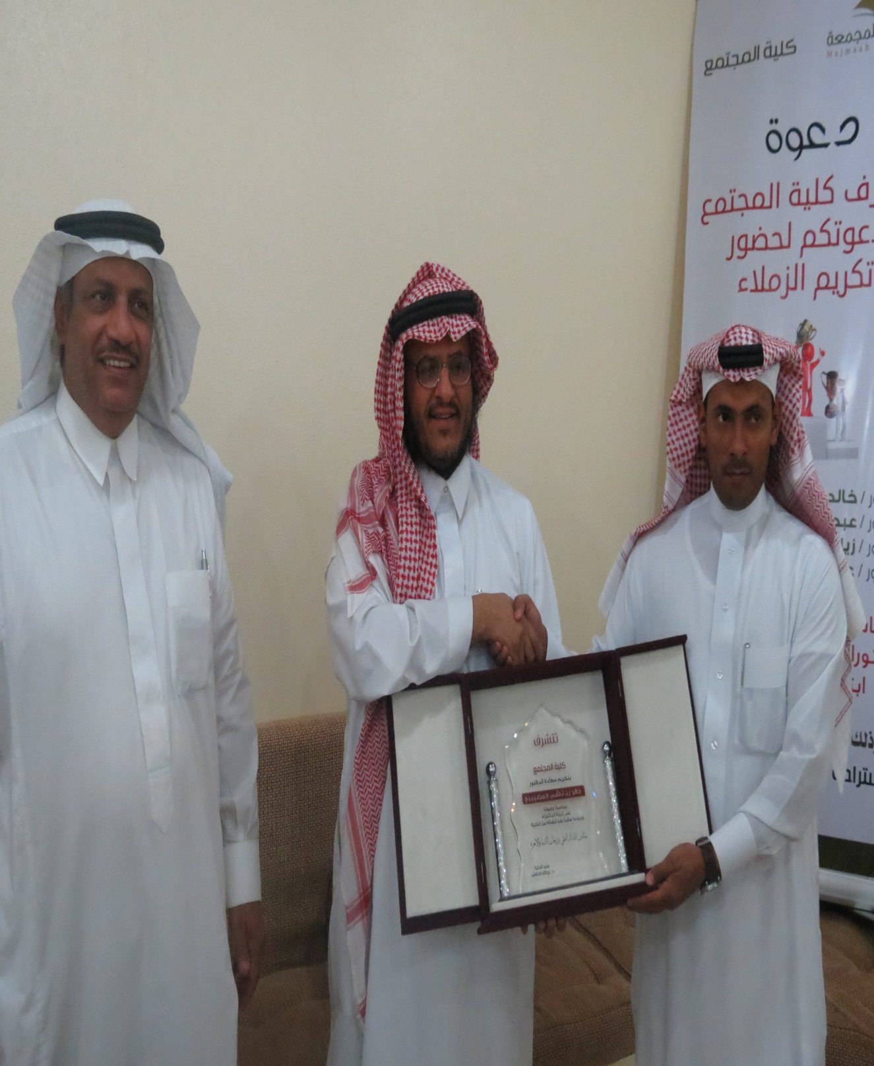
الكلية تكرم الدكتور خالد المضيبري
لحصوله على درجة الدكتوراه
بمشاركة
عميد شؤون اعضاء هيئة التدريس و الموظفين
و وكيل عمادة التسجيل و القبول
و منسوبي الكلية

Slide 8
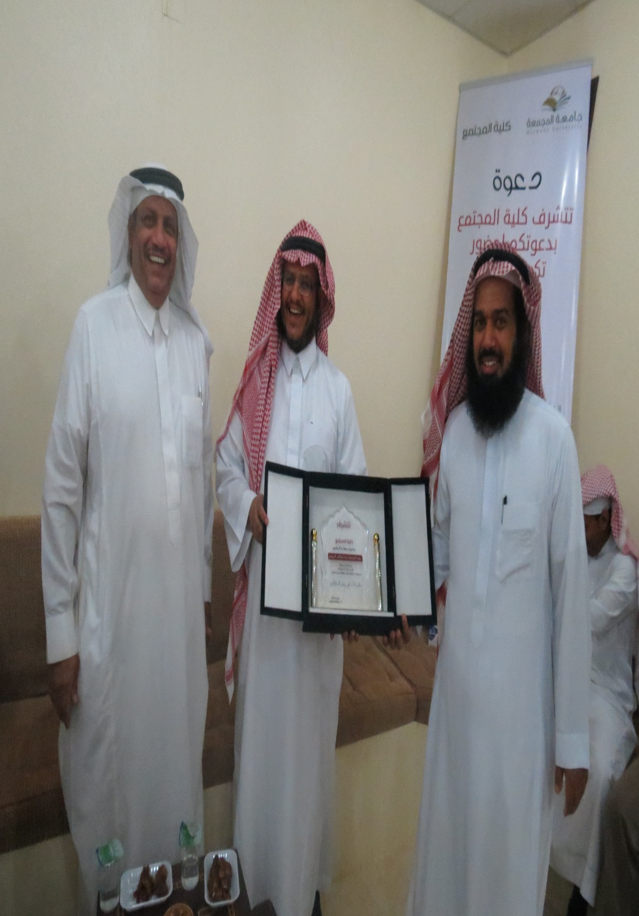
الكلية تكرم الدكتور عبد الرحمن اليحيى
لحصوله على درجة الدكتوراه
بمشاركة
عميد شؤون اعضاء هيئة التدريس و الموظفين
و وكيل عمادة القبول و التسجيل
و منسوبي الكلية

Slide 9
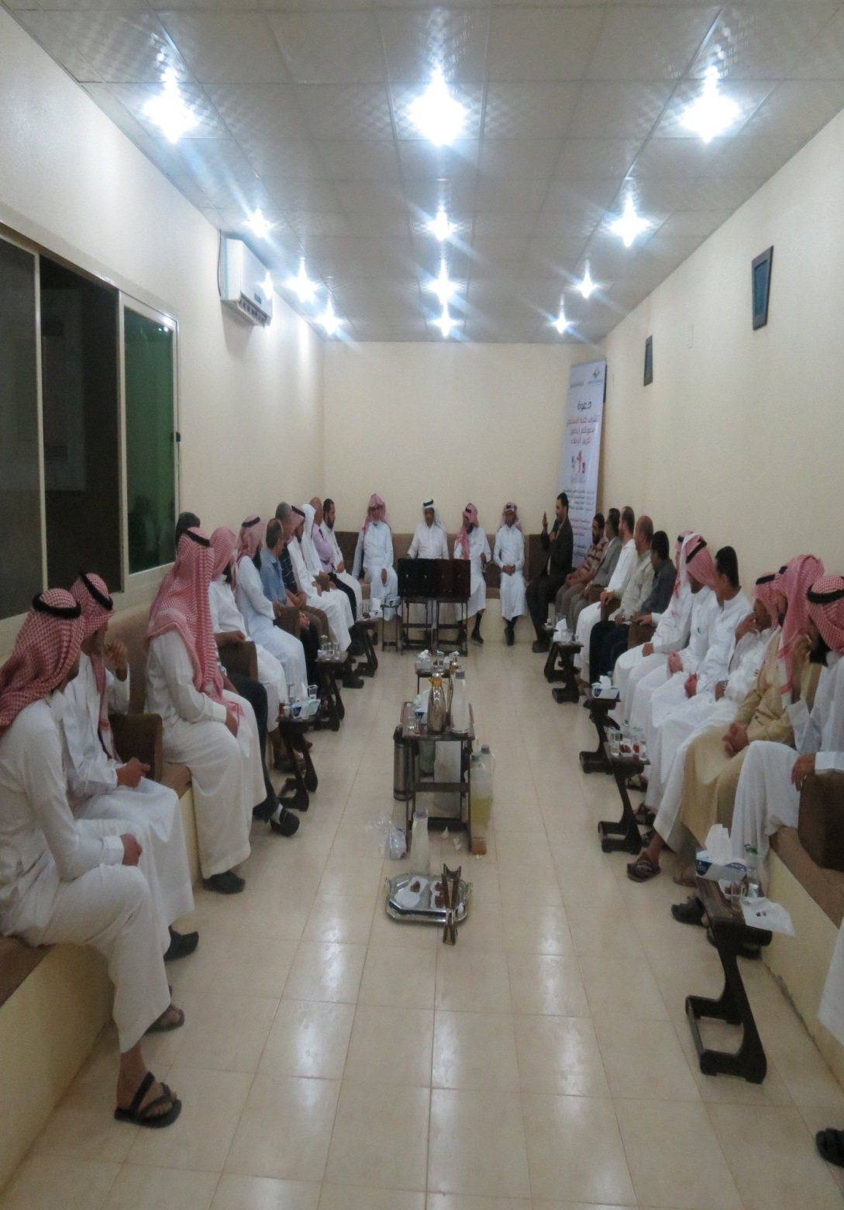
منسوبو الكلية
يكرمون :
الدكتور زياد العامر
الدكتور عثمان الصالح
الدكتور خالد المضيبري
الدكتور عبد الرحمن اليحيى

Slide 10
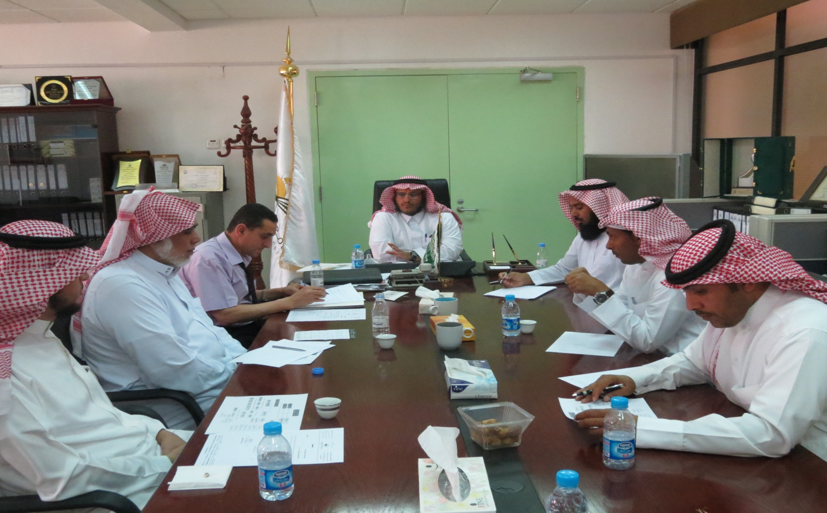
مجلس الكلية يعقد جلسته التاسعة

Slide 11
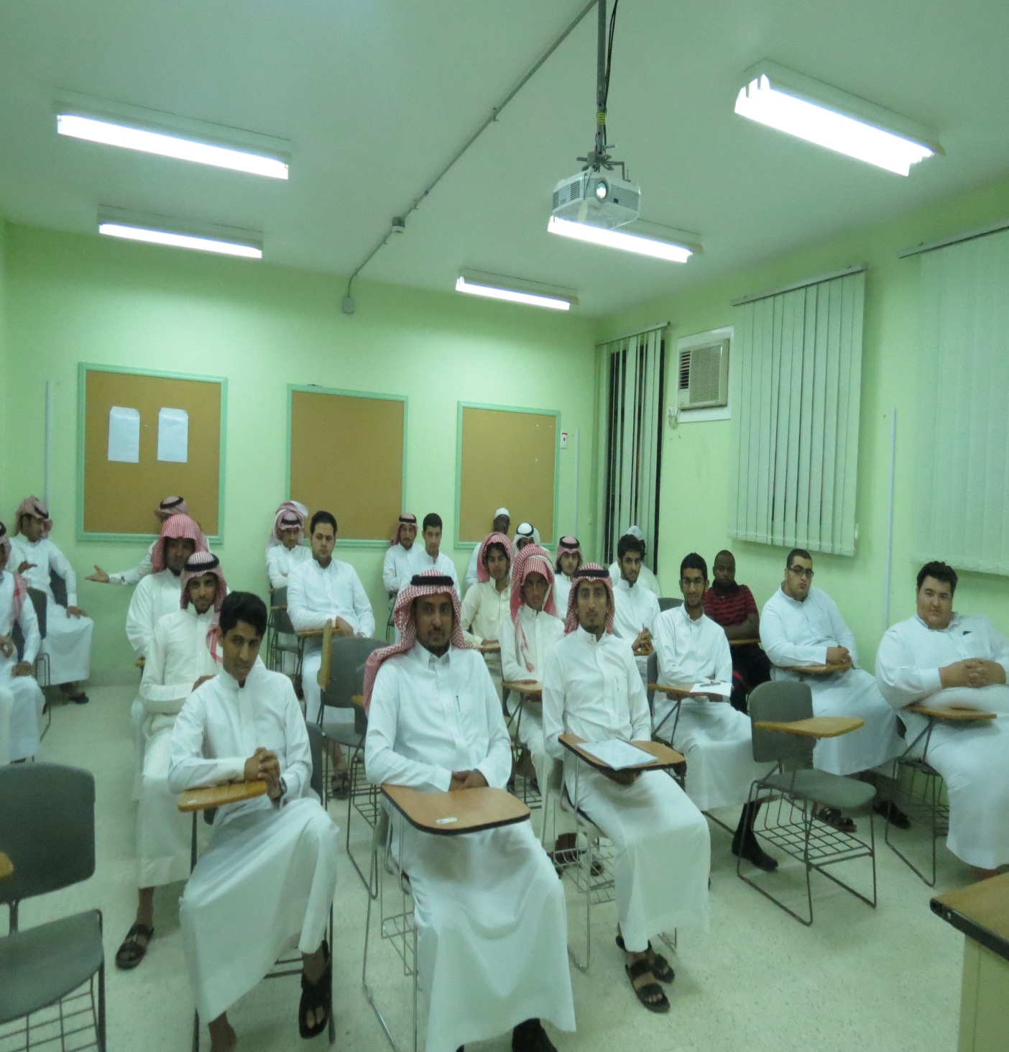
لجنة الانشطة الطلابية بالكلية
تقييم دورة تدريبية بعنوان " دليل الفرد العادي إلى المصطلح الاقتصادي"
إعداد و تقديم .شاكر نويجي

Slide 12
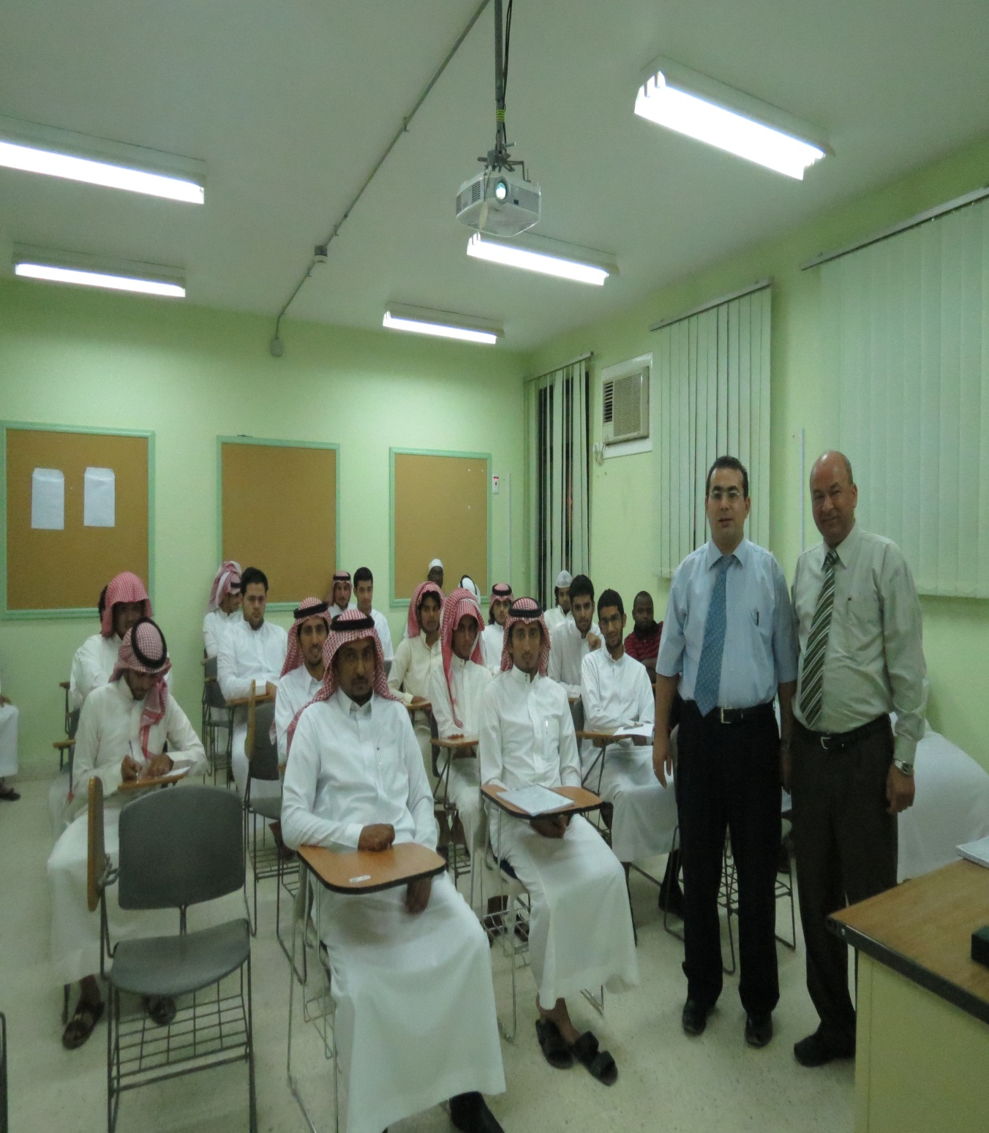
لجنة الانشطة الطلابية بالكلية
تقييم دورة تدريبية بعنوان " دليل الفرد العادي إلى المصطلح الاقتصادي"
بمشاركة مشرف تخصص المحاسبة

Slide 13
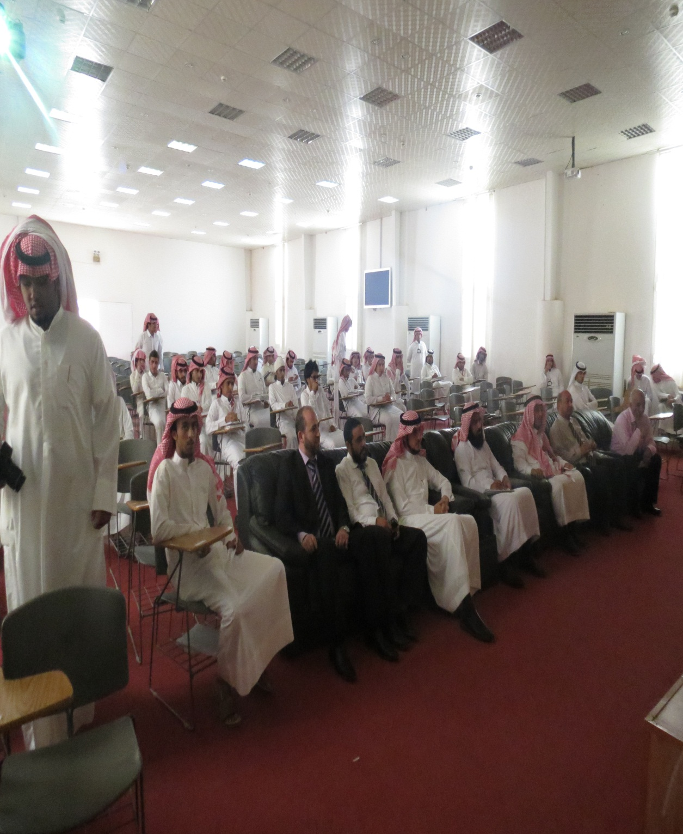
سعادة عميد الكلية
و وكيل الكلية للشؤون التعليمية
يرعيان
ندوة " المشروعات الصغيرة في عيون طلاب كلية المجتمع»
الاثنين الموافق 1434/6/12 هـ

Slide 14
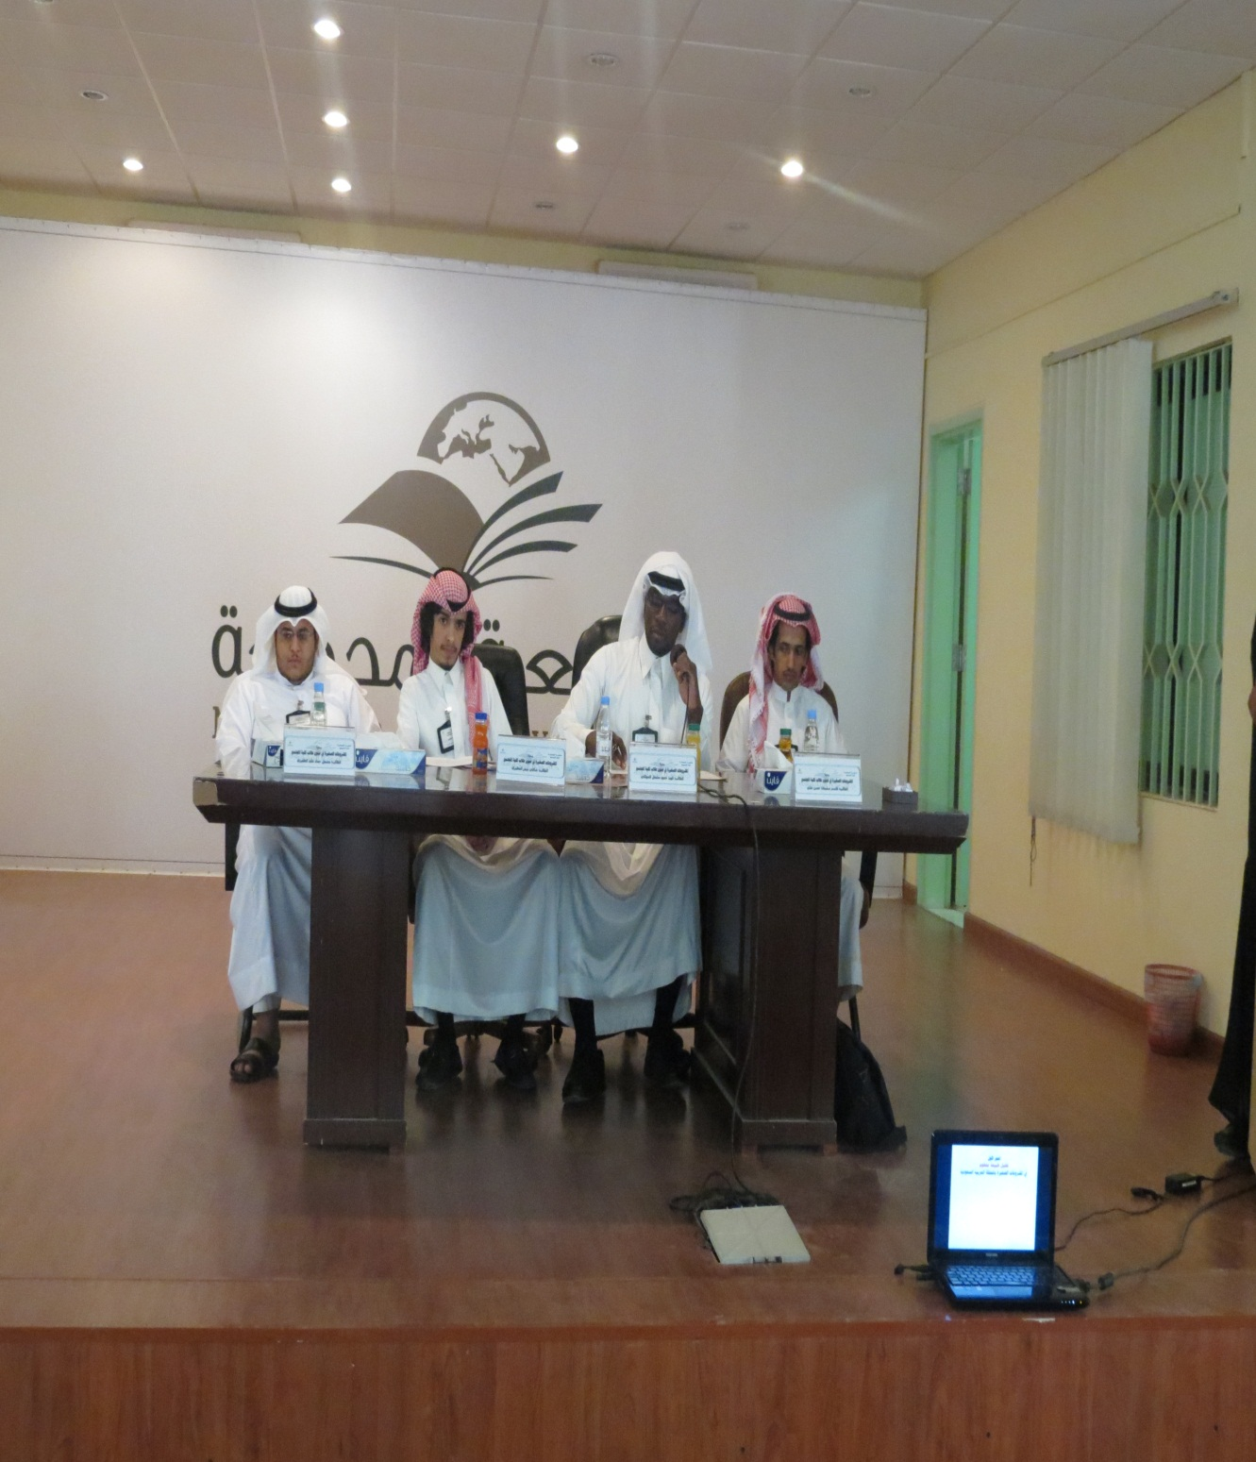
طلاب الكلية
تبدع في ندوة " المشروعات الصغيرة في عيون طلاب كلية المجتمع»
برعاية سعادة عميد الكلية
الاثنين الموافق 1434/6/12 هـ

Slide 15
إعلان
تعلن لجنة الانشطة الطلابية بالكلية
عن زيارة مكة و المدينة
خلال الفترة
من 21 إلى 1434/6/23 هـ
بادر بالتسجيل
في النموذج المعد في مقر الأنشطة الطلابية

Slide 16
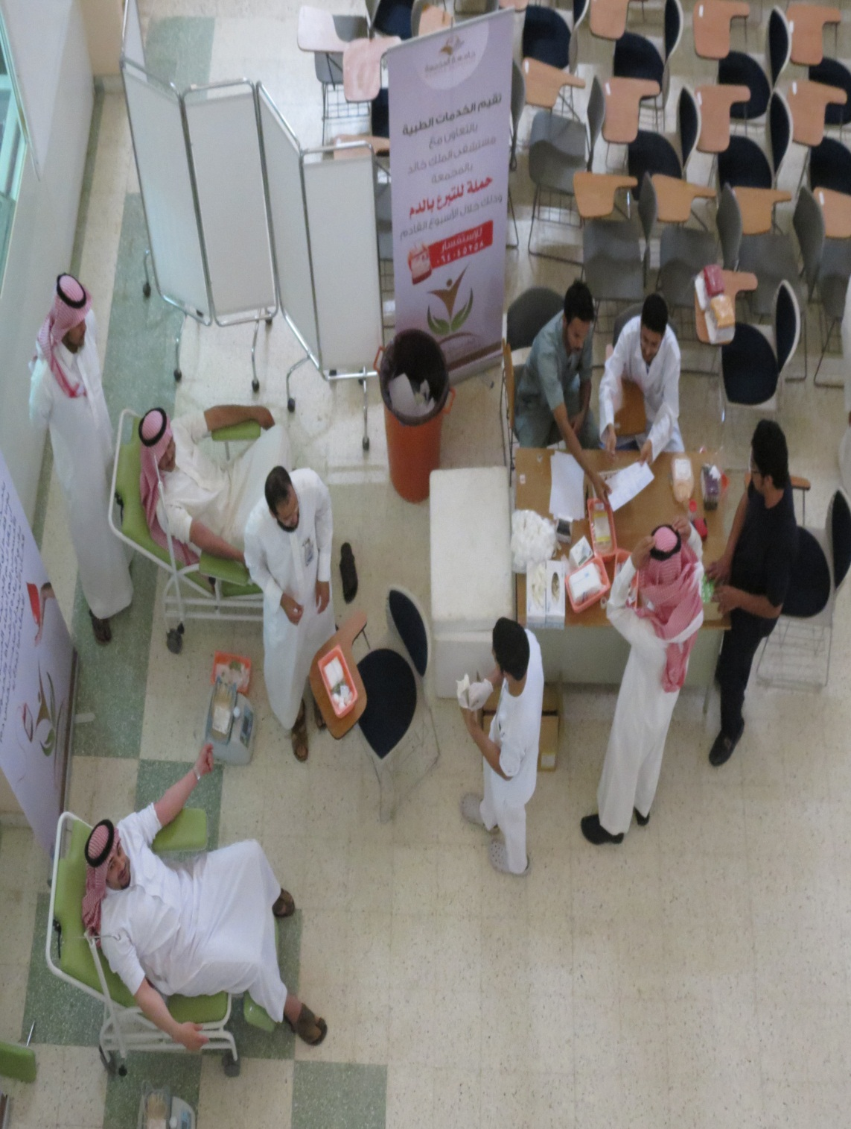
منسوبي الكلية و تفاعل مع حملة التبرع بالدم التي أقامتها الخدمات الطبية بالكلية الأحد 1434/6/11 هـ
الساعة التاسعة صباحاً

Slide 17
جامعة المجمعة كلية المجتمع
مع تحيات لجنة الأنشطة الطلابية

